Slide 1

Интерактивные игры и упражнения по лексической теме «Транспорт» для детей 3-4 лет
Жми!
Для активации игр необходимо перейти в режим слайд-шоу

Slide 2
Словарь по теме «Транспорт»
Словарь предметов: машина, автобус, грузовик, дорога, самолет, вертолет, пароход, корабль, лодка, руль, сиденье, колесо, кабина, кузов, крылья, хвост, нос, шофер.
Словарь действий: едет, едут, летит, летят, плывет, плывут, стоит.
Словарь-признаков: грузовой, легковой, красный, желтый, синий, зеленый, большой, маленький, круглый.
Предлоги: в, на, под, за, около, перед.

Slide 3

Привет! Я – Лунтик! Давай поиграем!
Переходи по стрелочкам!

Slide 4
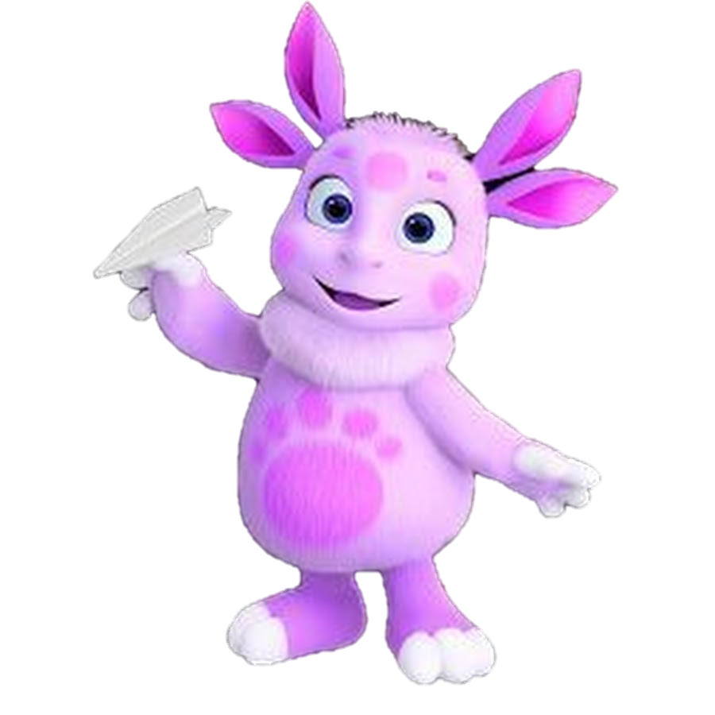

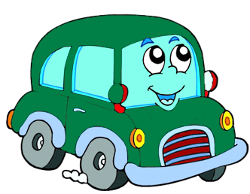


Цель игры: практическое употребление глаголов (слов-действий) в простых предложениях.
Задание: Помоги Лунтику выбрать то, что едет по дороге, нажимай на нужные картинки. Расскажи, что ты выбрал(а) (Пример ответа: «Едет машина» или «Машина едет по дороге»). Нажми на лишнюю картинку. Почему она не подходит?
«Едет, летает, плывёт»

Slide 5




Задание: Помоги Лунтику выбрать то, что летает по воздуху, нажимай на нужные картинки. Расскажи, что ты выбрал(а) (пример ответа: «Летит самолет» или «Самолет летит по воздуху»). Нажми на лишнюю картинку. Почему она не подходит?
.
«Едет, летает, плывёт»

Slide 6


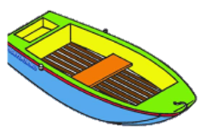

«Едет, летает, плывёт»
Задание: Помоги Лунтику выбрать то, что плывёт по воде, нажми на нужную картинку. . Расскажи, что ты выбрал(а)
(Пример ответа: «Плывёт пароход» или «Пароход плывёт по воде»). Нажми на лишнюю картинку. Почему она не подходит?

Slide 7
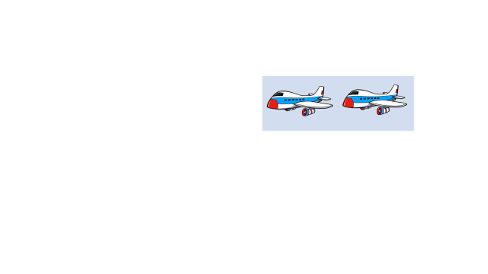



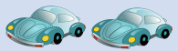
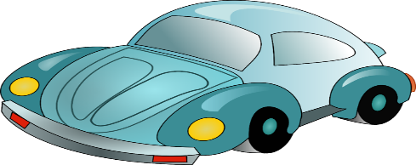
«Доскажи словечко»
Цель игры: практическое употребление существительных и глаголов в форме единственного и множественного числа в простых предложениях.
Задание: Угадай, про какую картинку говорит Лунтик: «Летит … самолет, а летят …. самолеты, плывет…, а плывут…, едет…, а едут...»
Нажми на нужную картинку и расскажи сам, что ты видишь (Например, машина едет, а машины едут, …)
Летит | Летят
Плывёт | Плывут
Едет | Едут

Slide 8


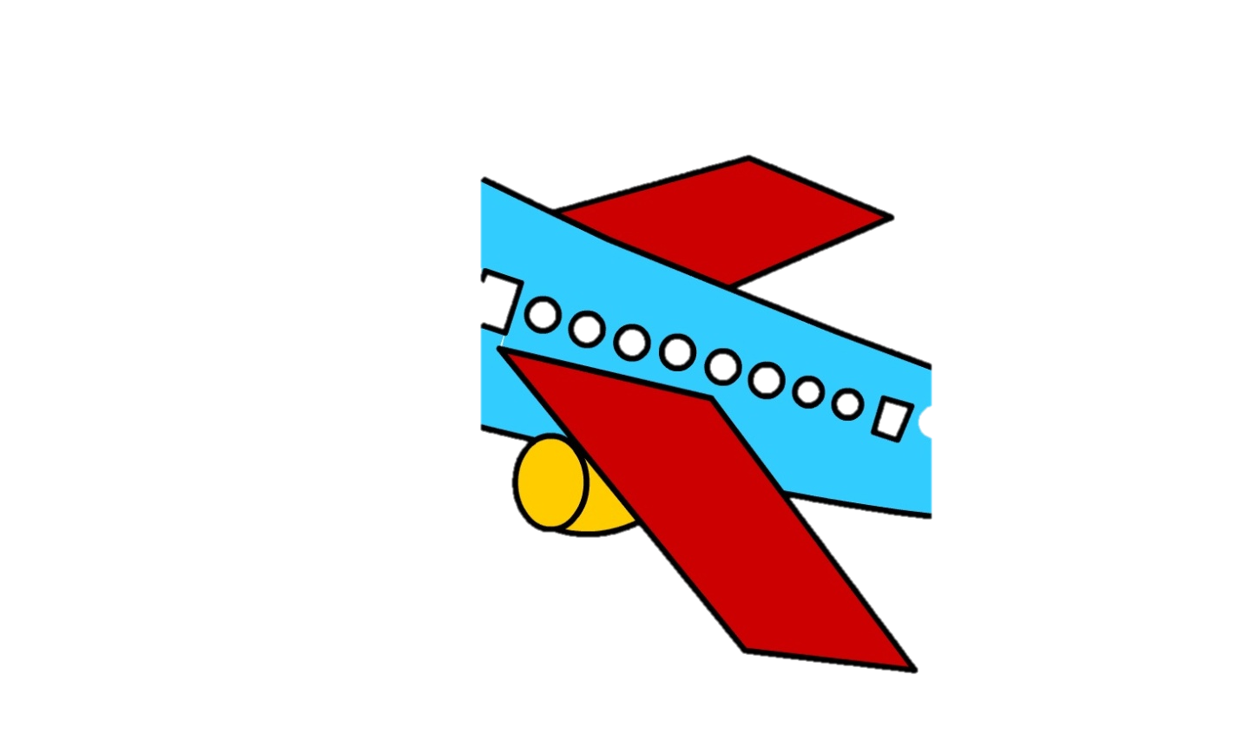
«Что есть у грузовика?»
Цель: практическое использование существительных, обозначающих части грузовой машины, в родительном падеже.
Задание: Помоги Лунтику найти части грузовика, нажимай на нужные картинки.
Расскажи, что ты выбрал(а) (Например: «У грузовика есть кабина», «У грузовика нет крыльев»).

Slide 9




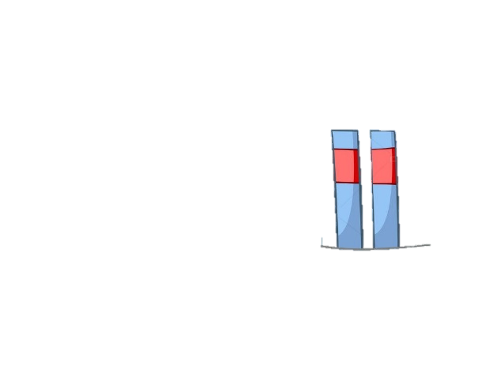
«Что есть у корабля?»
Цель: практическое использование существительных, обозначающих детали и части корабля в родительном падеже.
Задание: Помоги Лунтику найти части корабля, нажимай на нужные картинки.
Расскажи, что ты выбрал(а) (Например: «У корабля есть якорь», «У корабля нет колес»).

Slide 10



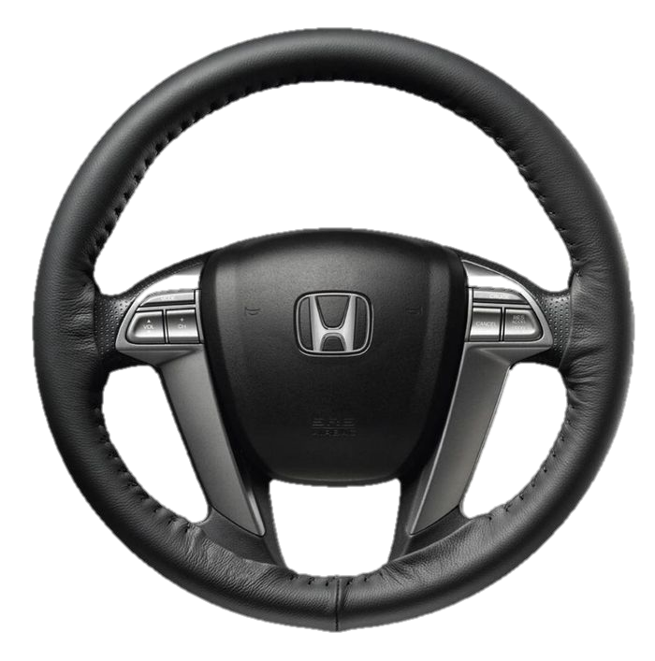

«Что есть у самолета?»
Цель: практическое использование существительных, обозначающих части самолета в родительном падеже.
Задание: Помоги Лунтику найти части самолета, нажимай на нужные картинки.
Расскажи, что ты выбрал(а) (Например: «У самолета есть нос. У самолета нет руля»).

Slide 11


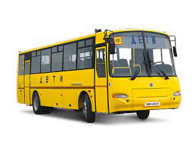
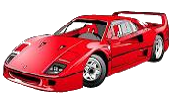

«Назови ласково»
Цель: образование и употребление имен существительных с уменьшительно-ласкательными суффиксами.
Задание: Назови ласково предмет и нажми на картинку (Пример ответа: «Большая лодка, а маленькая - лодочка, большой самолет, а маленький – самолетик» и т.д.).

Slide 12


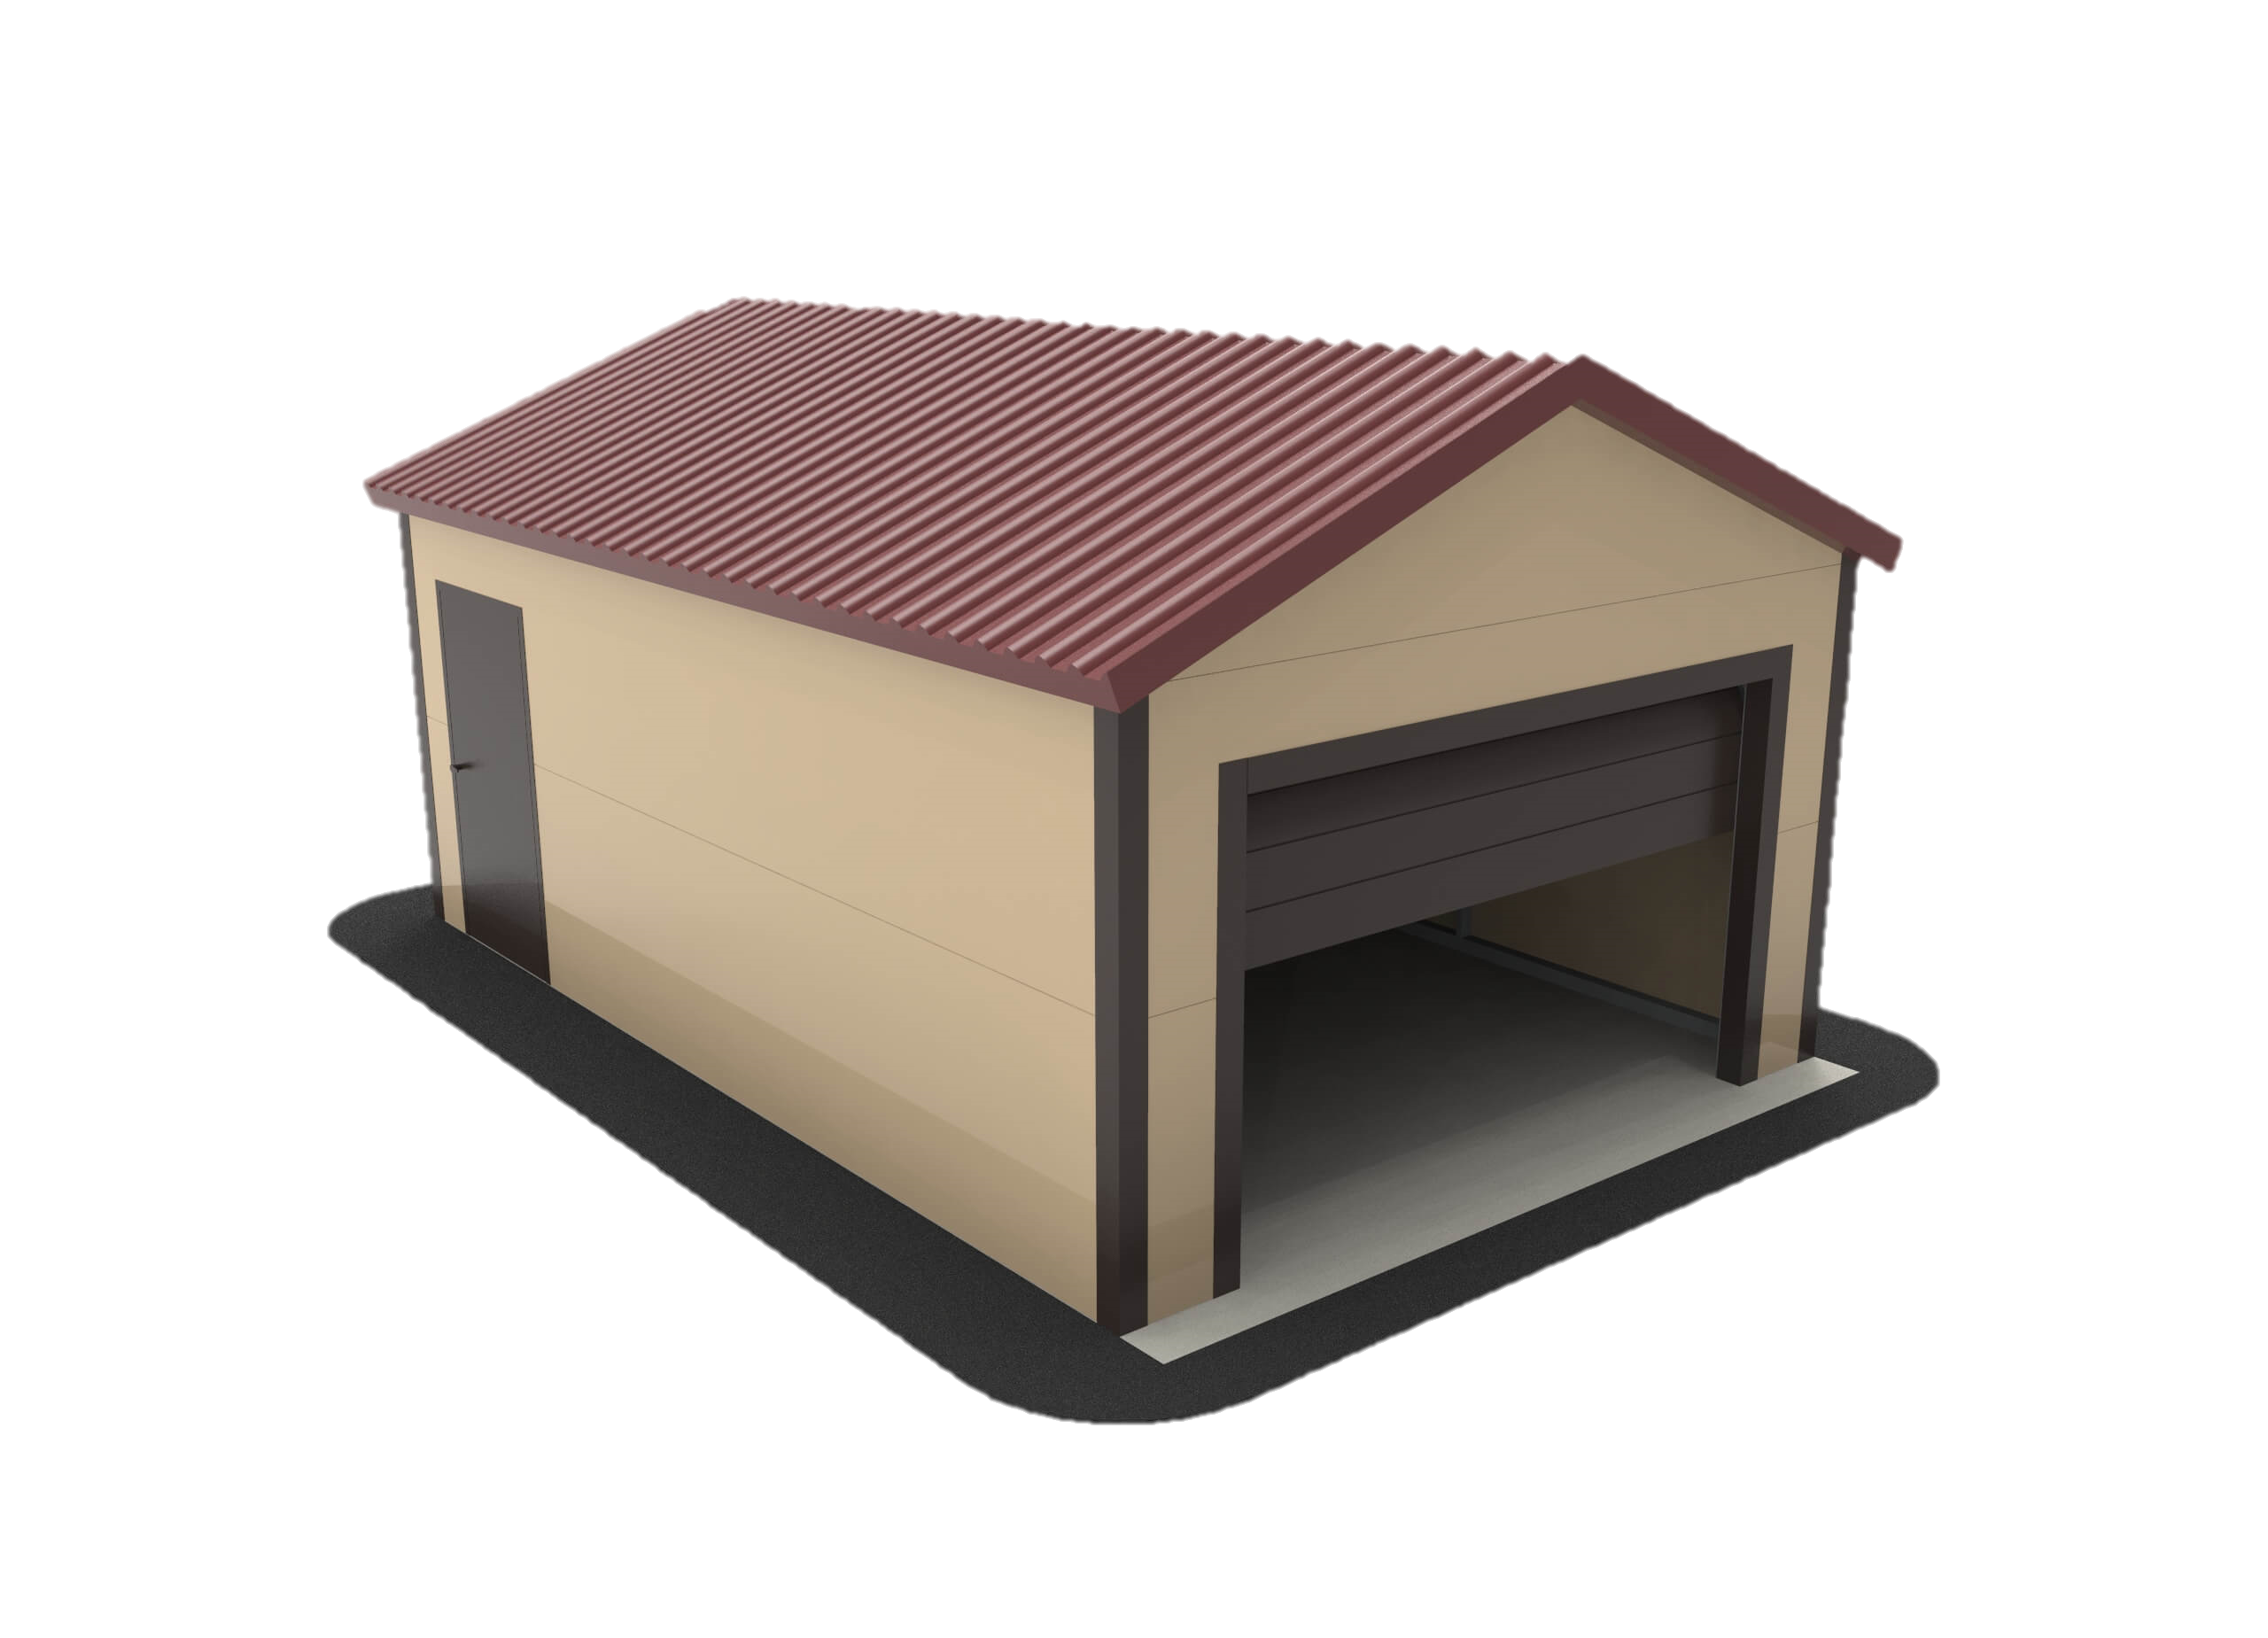
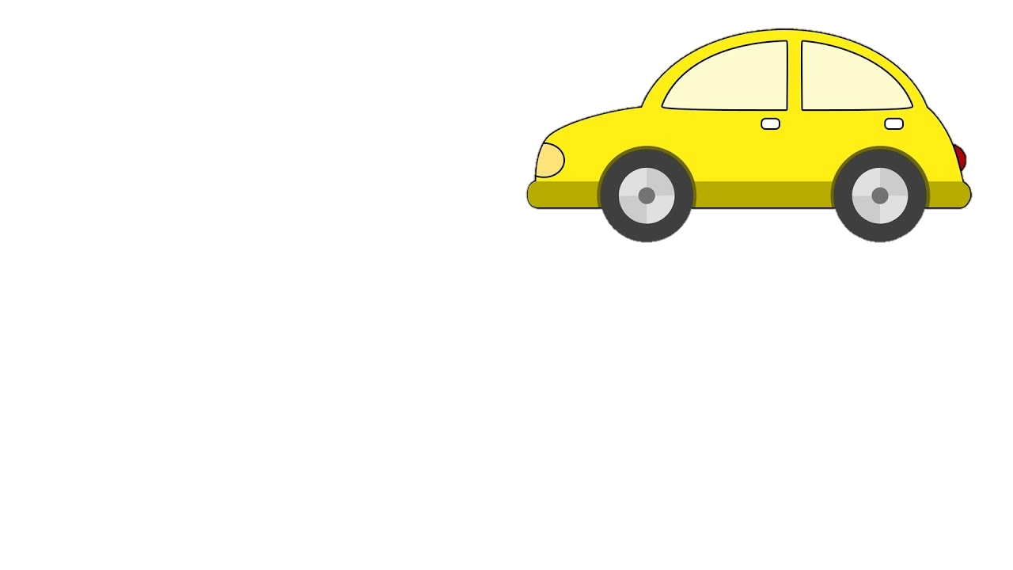


«Поставь машину в гараж»
Цель: практическое употребление слов, обозначающих признаки и качества предметов (цвет, размер) в простых распространенных предложениях.
Задание: Нажми на любую машину и узнаешь, в какой гараж она поедет, в большой или в маленький.
Расскажи Лунтику, в какой гараж заехала машина (Например: «Желтая машина заехала в большой гараж»).

Slide 13

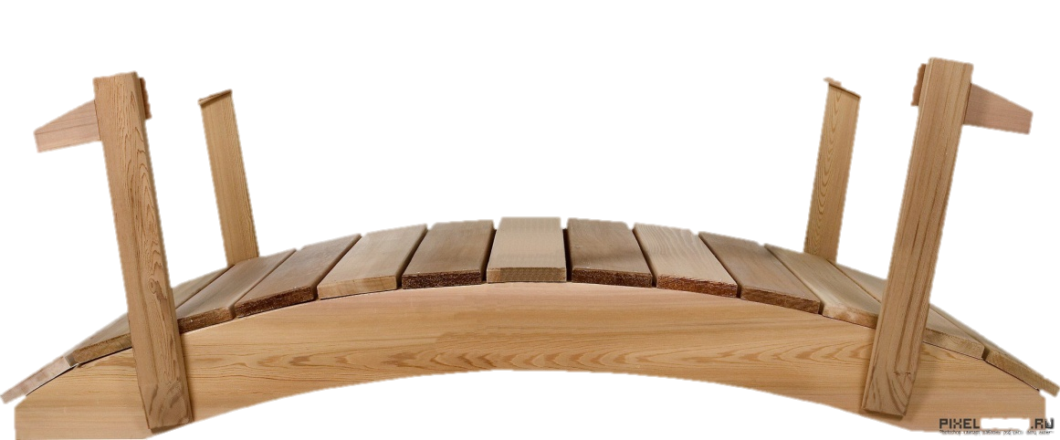




«Где стоит машина?»
Цель: практическое использование предлогов НА, ПОД, ЗА, ПЕРЕД в простых распространенных предложениях.
Задание: Расскажи Лунтику, где стоит каждая машина (Например: «Желтая машина стоит за домом»…), нажми на нужную машинку.

Slide 14

МОЛОДЕЦ!

Slide 15

Муниципальное бюджетное дошкольное образовательное учреждение города Иркутска детский сад № 97
Авторы - составители:
Учитель-логопед Некрасова И.А.
Воспитатель Коваленко Н.М.
Воспитатель Панченко И.В.

Slide 16
Используемые источники: картинки – интернет
Все картинки обработаны в программе PowerPoint

